Slide 1
К уроку по технологии «Развитие критического мышления у младших школьников на уроках чтения и письма»
Тема: «Многозначное слово ЯЗЫК. Творческое исследование»
Составлен учителем ГБОУ школа №495 Московского района Санкт-Петербурга
Макаровой Верой Егоровной

Slide 2
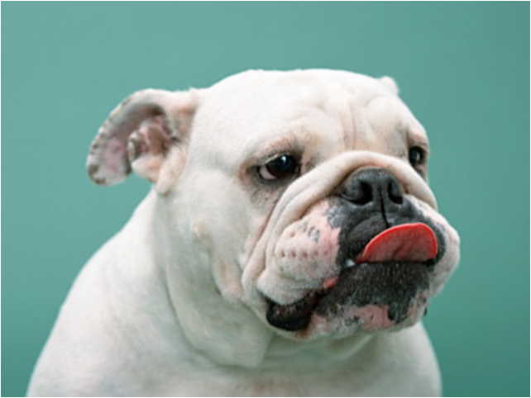
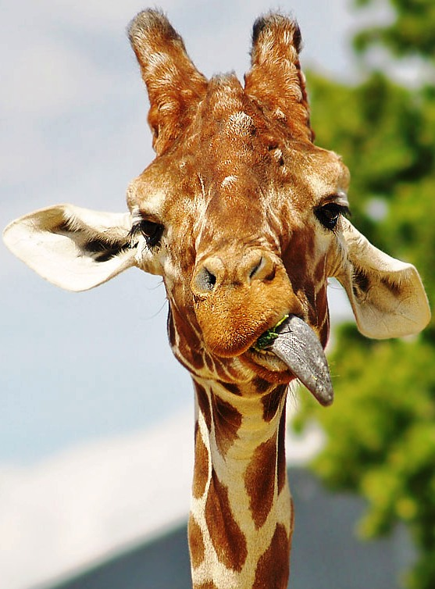
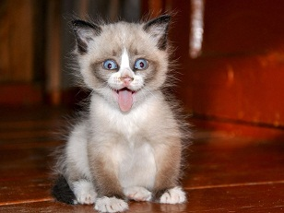
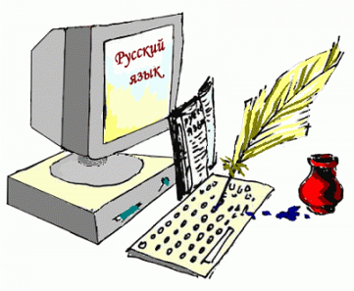
Язык

Slide 3
Отгадай загадки.
Если б не было его,
не сказал бы ничего.
Он всегда во рту,
а не проглотишь.

Slide 4
Я з ы к

Slide 5
Я з ы к
Произнеси орфографически
Напечатай
Поставь ударение
Выдели ловушку (безударная гласная)
Составь схему слова ЯЗЫК
Сделай анализ по опорной схеме

Slide 6
Какую ассоциацию у вас вызывает слово ЯЗЫК?
Орган человека
Иностранный язык
Язык
Орган речи
Орган вкуса
Орган животного
Говяжий язык /еда/

Slide 7
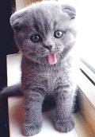
Одна дана нам голова,
А глаза два и уха два.
И два виска, и две щеки,
И две руки, и две ноги.
Зато один и нос, и рот.
А будь у нас, наоборот,
Одна нога, одна рука,
Зато два рта и языка.
Мы только бы знали,
Что ели и болтали.

Slide 8
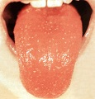
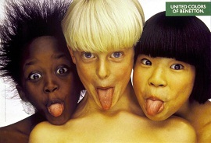
Что подтверждает весёлое стихотворение?
язык
Орган вкуса
Средство
общения

Slide 9
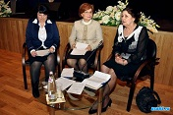
Подберите синоним к слову БОЛТАЛИ
РАЗГОВАРИВАЛИ

Slide 10
Поиграем в волшебников
- Образуй новые слова
от слова ЯЗЫК
Какие части слова помогут нам?
ПРИСТАВКА и СУФФИКС

Slide 11
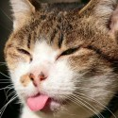
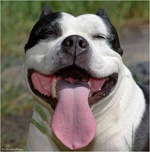
Преврати ЯЗЫК
В МАЛЕНЬКИЙ
ЯЗЫЧОК
В ОГРОМНЫЙ
ЯЗЫЧИЩЕ

Slide 12
ЯЗЫЧОК ЯЗЫЧИЩ Е

Slide 13
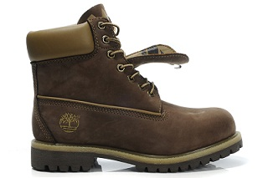
А только ли у животного есть язык?

Slide 14
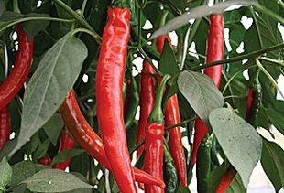
Острый на язык

Slide 15
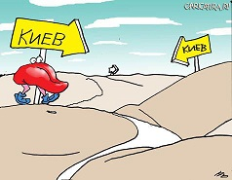
Язык до Киева доведет

Slide 16
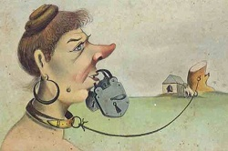
Держи язык за зубами

Slide 17
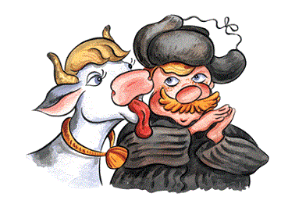
Как корова языком слизала

Slide 18
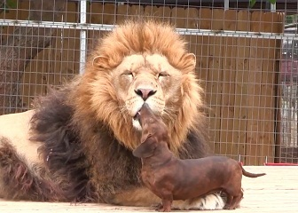
Найти общий язык

Slide 19
Какой вопрос могут вам задать родители, когда вы будете рассказывать о сегодняшнем уроке?
ЯЗЫК
Орган вкуса
Орган речи
Средство общения

Slide 20
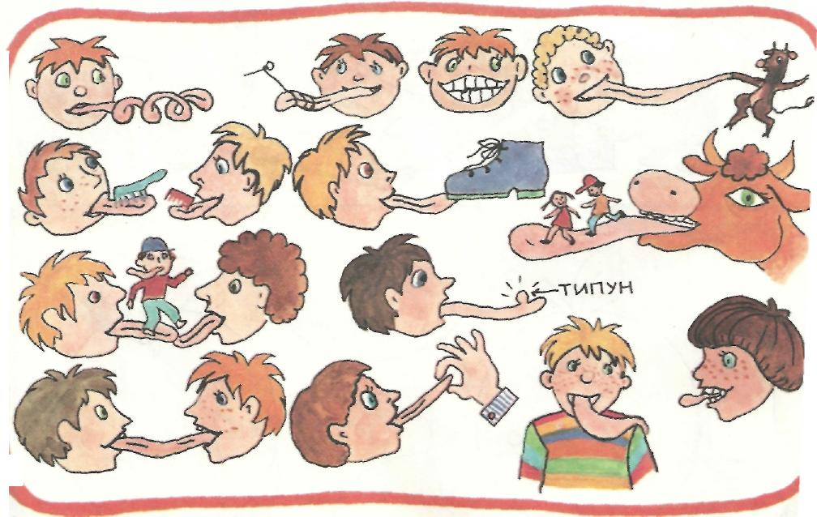

Slide 21
Спасибо за внимание!!!

